Slide 1

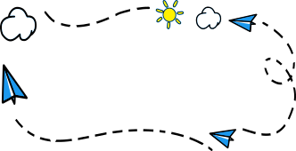
NATURAL HAND DIGIT
Kelompok 8

Slide 2




ANGGOTA
Nurul Alya
H071221009
Rezqia Nurqalbi
H071221025
Andi Muthia Mulia P
H071221041

Slide 3
BACKGROUND

Slide 4
LATAR BELAKANG
Teknologi pengenalan gestur tangan telah berkembang pesat, terutama dengan dukungan machine learning dan deep learning yang semakin canggih. Salah satu aplikasi yang banyak dikembangkan adalah pengenalan gestur hand digit (angka 1 hingga 5), yang memiliki potensi besar untuk meningkatkan interaksi manusia-komputer (Human-Computer Interaction atau HCI). Teknologi ini dapat digunakan untuk berbagai kebutuhan, seperti komunikasi sederhana, kontrol perangkat berbasis IoT, hingga interaksi dengan robot asisten.
Namun, pengembangan teknologi ini menghadapi tantangan besar, terutama dalam hal penyediaan dataset yang cukup bervariasi untuk melatih model deep learning. Variasi dataset diperlukan agar model dapat mengenali gestur tangan dengan akurasi tinggi dalam berbagai kondisi lingkungan, termasuk jarak, pencahayaan, dan latar belakang. Dengan menciptakan dataset yang beragam, teknologi pengenalan gestur tangan dapat diterapkan dalam situasi nyata dan mendukung pengembangan aplikasi berbasis kecerdasan buatan yang lebih andal.

Slide 5
RUMUSAN MASALAH
Kurangnya Dataset Berkualitas
Teknologi pengenalan gestur tangan, khususnya untuk hand digit 1 hingga 5, sering terhambat oleh kurangnya dataset yang mencakup berbagai kondisi lingkungan.
Pengaruh Faktor Lingkungan
Variasi jarak, pencahayaan, dan latar belakang yang berbeda dapat memengaruhi akurasi model deep learning dalam mengenali gestur tangan.
Keterbatasan Implementasi Luas
Kendala ini menghambat pengaplikasian teknologi pengenalan gestur tangan secara luas, terutama pada sistem yang membutuhkan keandalan tinggi, seperti robot asisten atau perangkat IoT.

Slide 6
TUJUAN
Menyediakan Dataset yang Bervariasi
Mengembangkan dataset pengenalan hand digit 1 hingga 5 yang mencakup variasi jarak, pencahayaan, dan latar belakang. Dataset ini dirancang agar model deep learning dapat dilatih untuk mengenali gestur tangan secara andal di berbagai kondisi lingkungan.
Meningkatkan Akurasi Model Deep Learning
Menggunakan dataset baru untuk meningkatkan akurasi model deep learning, seperti Convolutional Neural Networks (CNN), dalam mengenali gestur tangan.
Mendukung Pengembangan Aplikasi Berbasis AI
Memfasilitasi pengembangan teknologi berbasis pengenalan gestur tangan untuk aplikasi interaksi manusia-komputer, perangkat IoT, dan robot asisten, khususnya dalam sektor layanan, seperti pemesanan ruangan karaoke.
Mendorong Implementasi Teknologi Berbasis Gestur
Membantu mengintegrasikan teknologi pengenalan gestur tangan dalam aplikasi sehari-hari, sehingga proses menjadi lebih cepat, intuitif, dan bebas sentuhan.

Slide 7
JUMLAH DATA
Pekan 11:
Digit 1 (50cm) : 90 data
Digit 2 (50cm) : 90 data
Digit 3 (50cm) : 90 data
Digit 4 (50cm) : 90 data
Digit 5(50cm) : 90 data
Digit 1 (1m) : 90 data
Digit 2 (1m) : 90 data
Digit 3 (1m) : 90 data
Digit 4 (1m) : 90 data
Digit 5(1m) : 90 data
Digit 1 (2m) : 90 data
Digit 2 (2m) : 90 data
Digit 3 (2m) : 90 data
Digit 4 (2m) : 90 data
Digit 5(2m) : 90 data
Total data = 1350 data
Pekan 12:
Digit 1 (50cm) : 30 data
Digit 2 (50cm) : 30 data
Digit 3 (50cm) : 30 data
Digit 4 (50cm) : 30 data
Digit 5(50cm) : 30 data
Digit 1 (1m) : 30 data
Digit 2 (1m) : 30 data
Digit 3 (1m) : 30 data
Digit 4 (1m) : 30 data
Digit 5(1m) : 30 data
Digit 1 (2m) : 30 data
Digit 2 (2m) : 30 data
Digit 3 (2m) : 30 data
Digit 4 (2m) : 30 data
Digit 5(2m) : 30 data
Total data = 900 data
Pekan 13:
Digit 1 (50cm) : 90 data
Digit 2 (50cm) : 90 data
Digit 3 (50cm) : 90 data
Digit 4 (50cm) : 90 data
Digit 5(50cm) : 90 data
Digit 1 (1m) : 90 data
Digit 2 (1m) : 90 data
Digit 3 (1m) : 90 data
Digit 4 (1m) : 90 data
Digit 5(1m) : 90 data
Digit 1 (2m) : 90 data
Digit 2 (2m) : 90 data
Digit 3 (2m) : 90 data
Digit 4 (2m) : 90 data
Digit 5(2m) : 90 data
Total data = 1350 data
Pekan 14:
Digit 1 (50cm) : 90 data
Digit 2 (50cm) : 90 data
Digit 3 (50cm) : 90 data
Digit 4 (50cm) : 90 data
Digit 5(50cm) : 90 data
Digit 1 (1m) : 90 data
Digit 2 (1m) : 90 data
Digit 3 (1m) : 90 data
Digit 4 (1m) : 90 data
Digit 5(1m) : 90 data
Digit 1 (2m) : 90 data
Digit 2 (2m) : 90 data
Digit 3 (2m) : 90 data
Digit 4 (2m) : 90 data
Digit 5(2m) : 90 data
Total data = 1350 data

Slide 8
PEMBUATAN MODEL

Slide 9
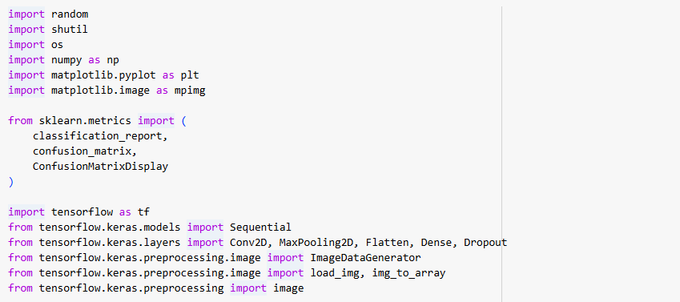
IMPORT PACKAGE

Slide 10
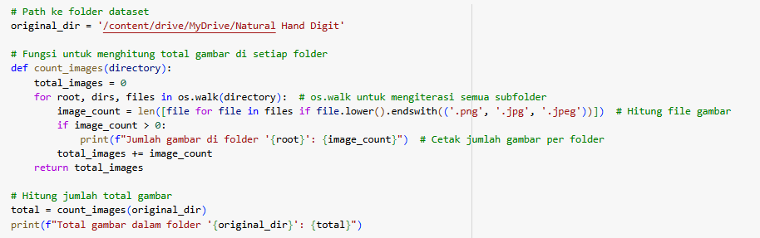
EXPLORATORY DATA ANALYSIS

Slide 11
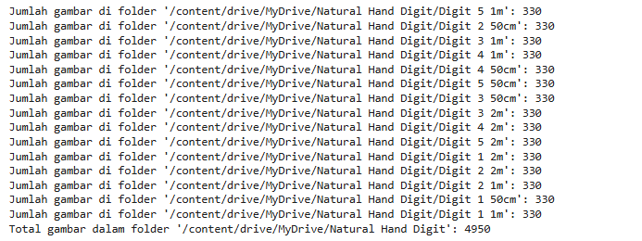
EXPLORATORY DATA ANALYSIS

Slide 12
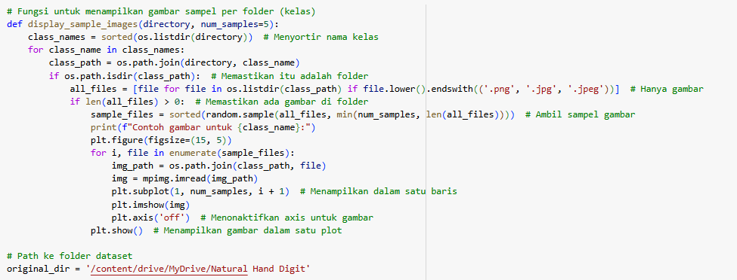
EXPLORATORY DATA ANALYSIS

Slide 13
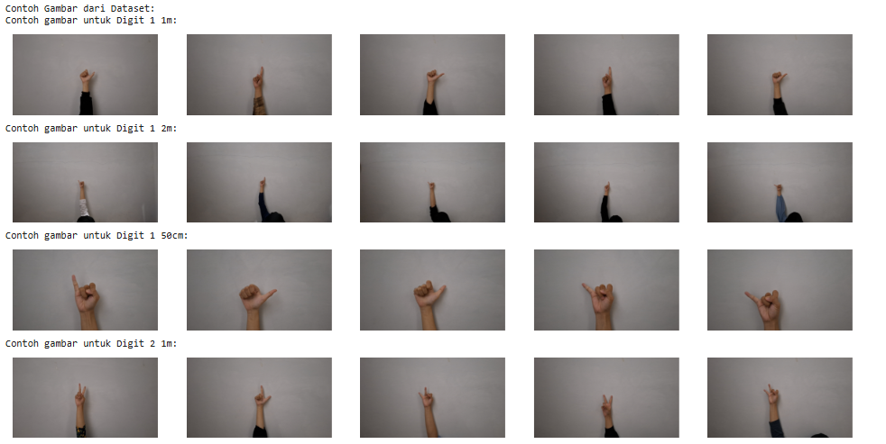
EXPLORATORY DATA ANALYSIS

Slide 14
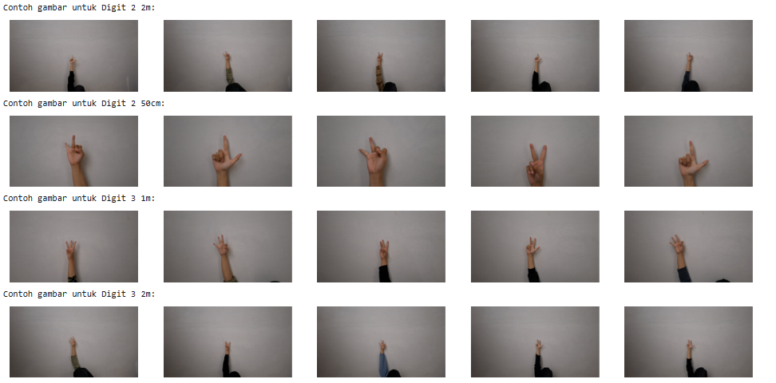
EXPLORATORY DATA ANALYSIS

Slide 15
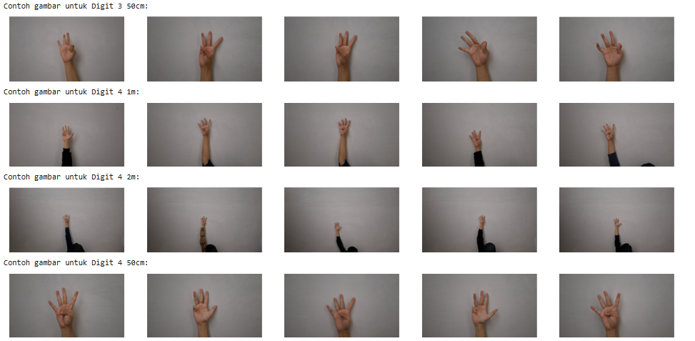
EXPLORATORY DATA ANALYSIS

Slide 16
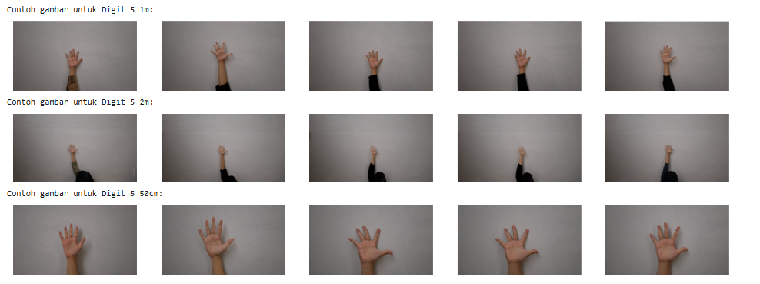
EXPLORATORY DATA ANALYSIS

Slide 17
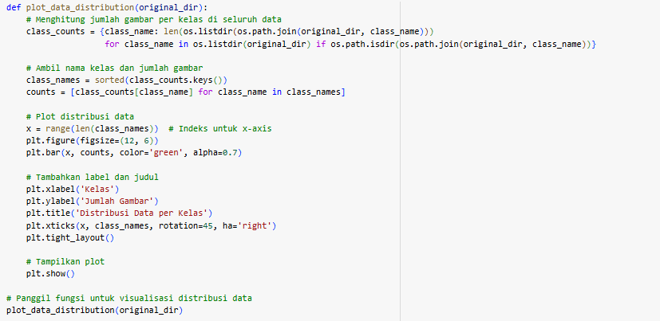
EXPLORATORY DATA ANALYSIS

Slide 18
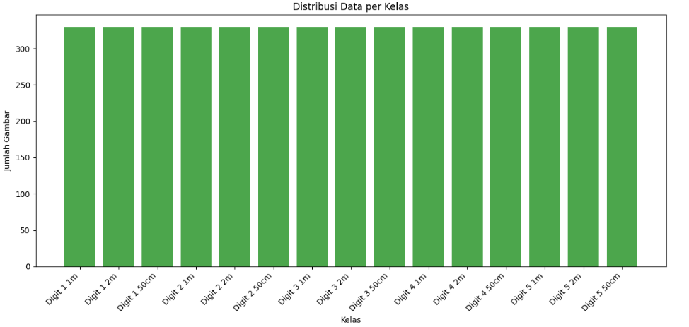
EXPLORATORY DATA ANALYSIS

Slide 19
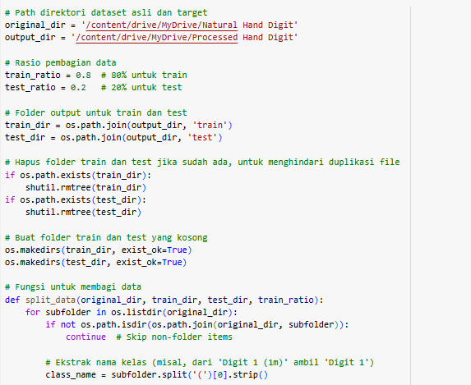
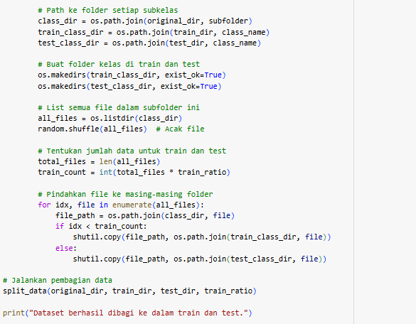
PRE-PROCESSING

Slide 20
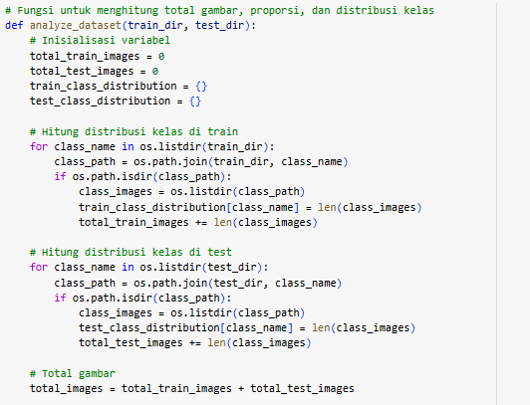
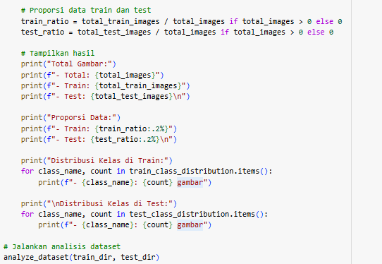
PRE-PROCESSING

Slide 21
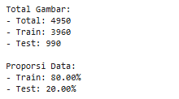
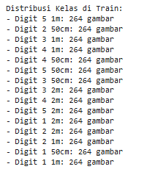
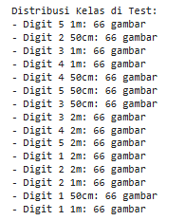
PRE-PROCESSING

Slide 22
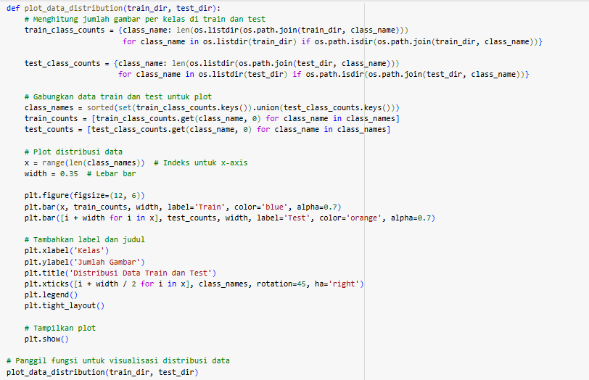
PRE-PROCESSING

Slide 23
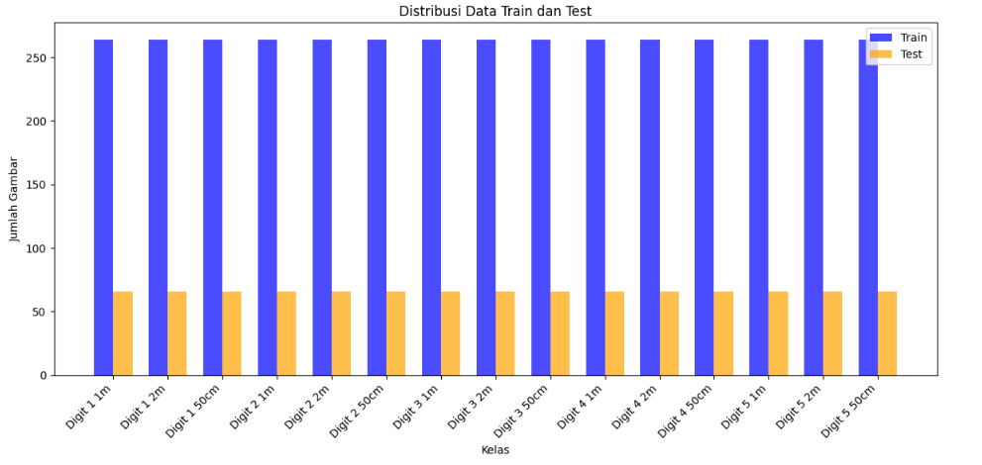
PRE-PROCESSING

Slide 24
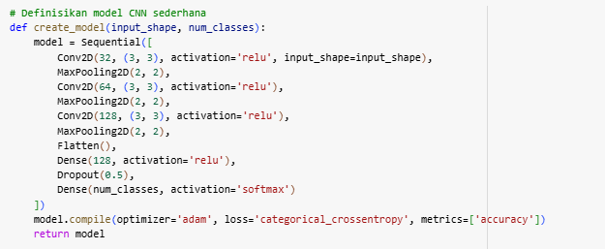
PEMBUATAN MODEL

Slide 25
OPTIMISASI

Slide 26
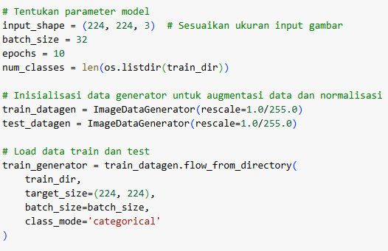
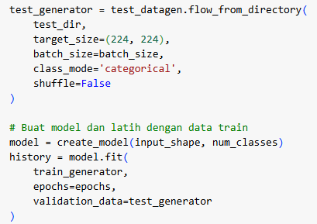
TRAINING MODEL

Slide 27
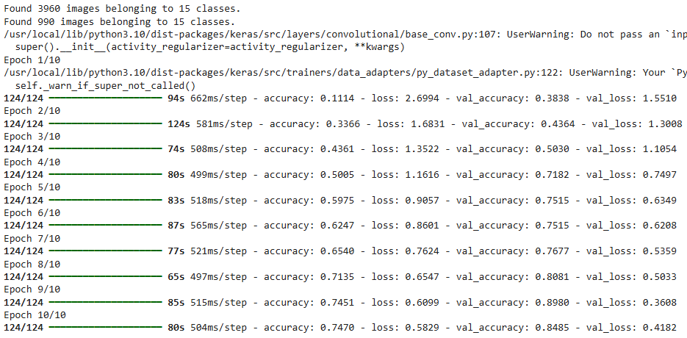
TRAINING MODEL

Slide 28
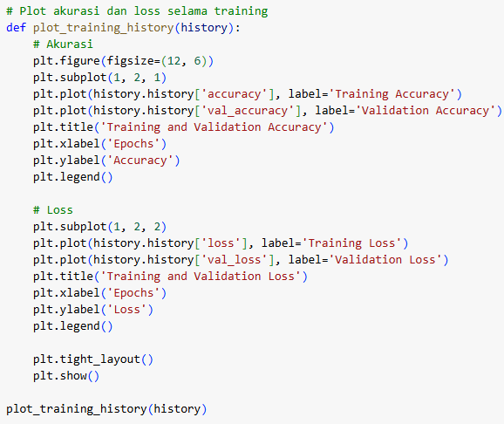
TRAINING MODEL

Slide 29
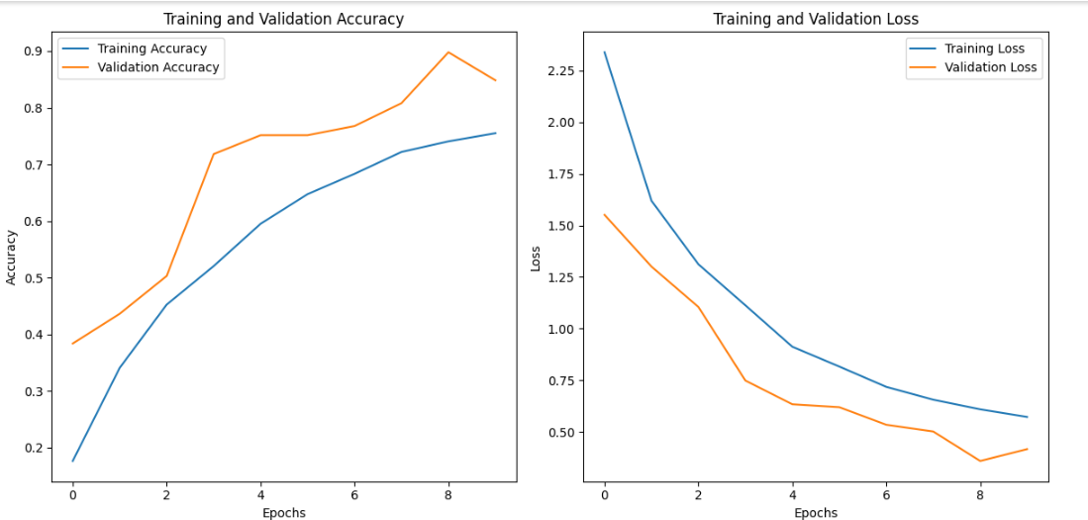
TRAINING MODEL

Slide 30
EVALUASI

Slide 31
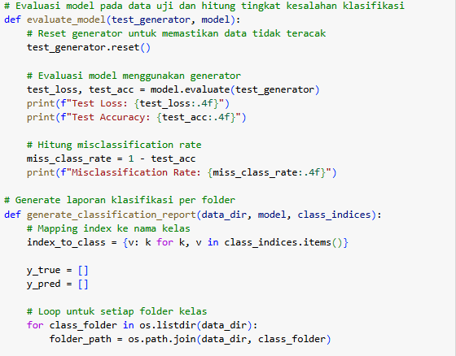
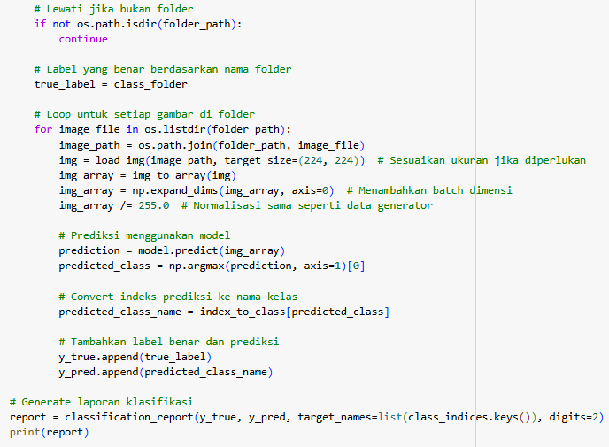

Slide 32
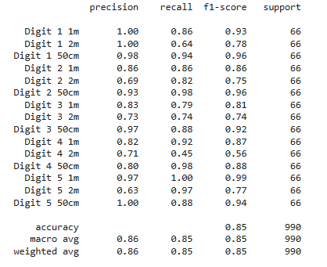


Slide 33
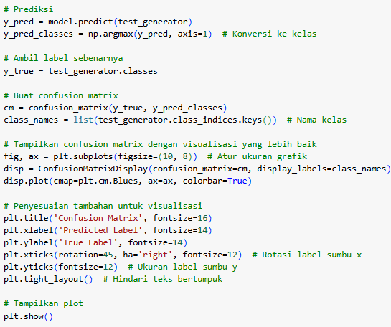

Slide 34
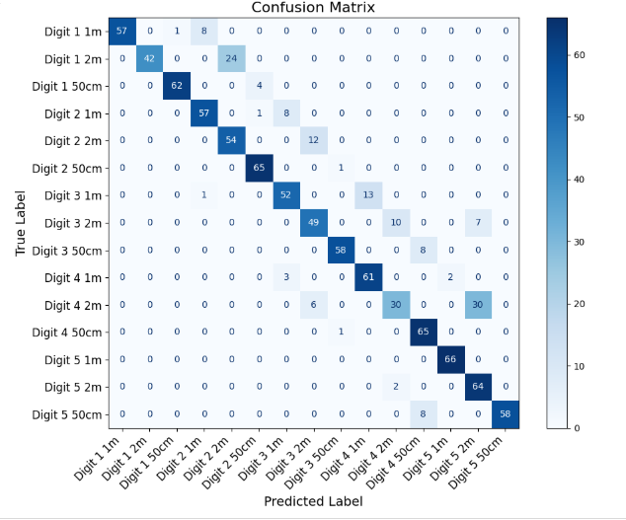

Slide 35
HASIL
ANALISA

Slide 36
Test Loss: 0.4182
Model mengalami sedikit kesalahan saat melakukan prediksi pada data uji, namun nilai loss ini menunjukkan bahwa model tidak terlalu overfit dan masih mampu melakukan generalisasi dengan baik.
Test Accuracy: 0.8485
Model berhasil mencapai akurasi 84.85% pada data uji, yang menunjukkan bahwa model cukup handal dalam mengenali gestur tangan dengan angka 1 hingga 5.
Misclassification Rate: 0.1515
15.15% dari prediksi model salah. Ini menunjukkan bahwa model bisa lebih ditingkatkan, tetapi tingkat kesalahan ini masih tergolong wajar untuk masalah pengenalan gambar.

Slide 37
Digit 1 (1m, 50cm) menunjukkan precision dan F1-score yang sangat baik, mencapai 1.00 untuk precision dan 0.93-0.96 untuk F1-score, menunjukkan pengenalan yang sangat baik.
Digit 2 (2m) memiliki precision yang lebih rendah (0.69) tetapi recall yang lebih baik (0.82), yang menunjukkan bahwa meskipun tidak terlalu presisi, model dapat mengenali banyak gambar dengan benar.
Digit 4 (2m) menunjukkan nilai precision dan recall yang lebih rendah, terutama pada precision (0.71) dan recall (0.45), yang menunjukkan tantangan dalam mengenali gestur ini pada jarak 2m.
Digit 5 (50cm) memiliki precision 1.00 dan F1-score yang tinggi, menunjukkan kinerja model yang sangat baik dalam mengenali gestur ini pada jarak dekat (50cm).
Secara keseluruhan, Digit 1, 2, 3, dan 5 memiliki kinerja yang sangat baik, tetapi Digit 4 pada jarak 2m perlu ditingkatkan.

Slide 38
KESIMPULAN

Slide 39
Proyek ini berhasil mengembangkan dataset pengenalan gestur tangan untuk digit 1 hingga 5, yang dirancang untuk mendukung aplikasi HCI dan IoT, dengan fokus pada keberagaman kondisi pencahayaan dan jarak. Model berbasis CNN yang dilatih dengan dataset ini mencapai akurasi keseluruhan 85%, dengan hasil terbaik pada digit 1 pada jarak 50 cm. Keberagaman dataset terbukti meningkatkan adaptabilitas model terhadap kondisi dunia nyata, termasuk pencahayaan rendah dan sudut pandang berbeda. Ke depannya, penelitian ini dapat diperluas dengan menambah variasi dataset, terutama pada kelas dengan akurasi rendah seperti Digit 4 (2m), serta augmentasi data untuk meningkatkan F1-score. Eksplorasi model kompleks seperti ResNet atau transfer learning juga disarankan untuk memperbaiki kinerja. Pengembangan dataset dan metode pelatihan yang berkelanjutan akan memaksimalkan potensi teknologi pengenalan gestur tangan di berbagai aplikasi.

Slide 40
TERIMA KASIH

